Slide 1
Catedral de Avila
Fotos: Internet
Textos: Internet
Musica: FAURÉ - Requiem - Kyrie

Slide 2
Construcción siglo XI-siglo XV
Estilo arquitectónico Protogótico, Románico de transición, Gótico
Catedral del Salvador de Ávila fue proyectada como templo y fortaleza, siendo su ábside uno de los cubos de la muralla.
Está rodeada de varias casas o palacios señoriales siendo los más importantes: el de los Velada, el del Rey Niño y el de Valderrábanos, los cuales tenían asignada la defensa de La Puerta de los Leales o del Peso de la Harina.
Historia
No se sabe con precisión cuando se empezó a construir la catedral, habiendo dos teorías, una que defiende que Alvar García comenzó a construirla en el año 1091 encima de los restos de la iglesia de San Salvador, en ruinas por los sucesivos ataques musulmanes, y que Alfonso VI de Castilla recaudó el dinero necesario para edificarla. Otros historiadores otorgan al maestro Fruchel la autoría de la catedral y la fechan en el siglo XII, coincidiendo en la línea temporal de la repoblación castellana llevada a cabo por Raimundo de Borgoña. Se cree que Fruchel construyó la parte más antigua de la catedral y el ábside.
El edificio
Es la primera Catedral gótica de España, siendo la zona construida por Fruchel de estilo románico de transición al gótico. Posteriormente a Fruchel distintos maestros continuaron y modificaron el plan de obras ya en estilo gótico.
Del siglo XIII son el primer cuerpo de las torres y las naves y del XIV el segundo cuerpo de las torres (una de ellas incabada), el claustro, las bóvedas y los arbotantes. Ya en el siglo XV se terminan todas las obras de la catedral y en 1475 Juan Guas construye el reloj mecánico.
La percepción espacial del templo se modifica sustancialmente con la construcción del coro; el trascoro, realizado por Lucas Giraldo y Juan Rodríguez, es una obra caliza de grandes dimensiones. A lo largo de los siglos se han ido construyendo diversas capillas como la de San Segundo y Los Velada en el siglo XVI. Otra obra importante de Juan Rodríguez en colaboración con Lucas Giraldo es el Altar de Santa Catalina.
El Altar mayor lo comienza, en 1502, Pedro Berruguete, autor de las ocho tablas de la predela: evangelistas, doctores de la iglesia, la Flagelación y la Oración en el Huerto, probablemente terminada por Santa Cruz, artista que continuaría la obra con las tablas de la Crucifixión, Resurrección y Epifanía. Finalmente termina el retablo Juan de Borgoña.
Bajo la protección de la Declaración genérica del Decreto de 22 de abril de 1949, y la Ley 16/1985 sobre el Patrimonio Histórico Español.
Características
La Catedral de Ávila está considerada como la primera catedral gótica de España. Tiene influencias francesas y cierta semajanza con Saint-Denis primera iglesia gótica.
Automatico tras el Texto

Slide 3
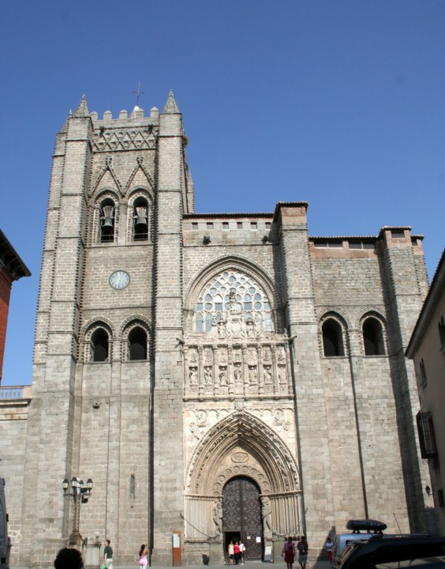

Slide 4
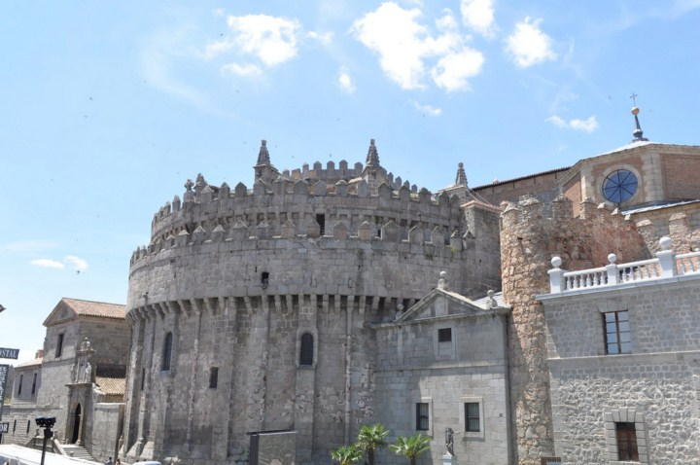

Slide 5
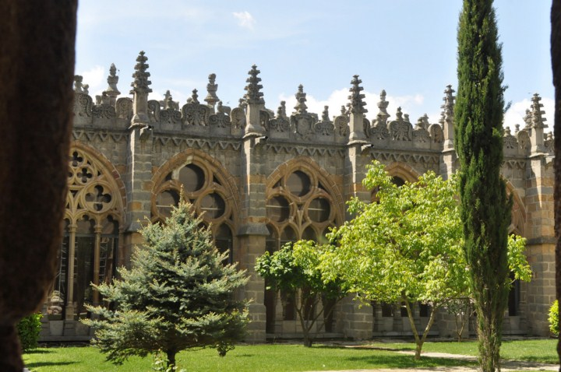

Slide 6
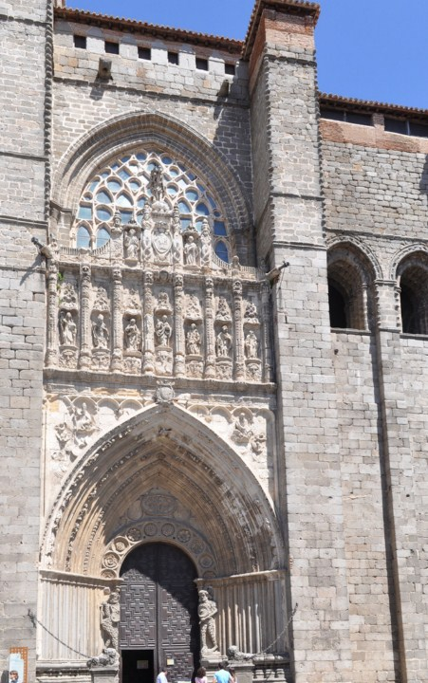

Slide 7
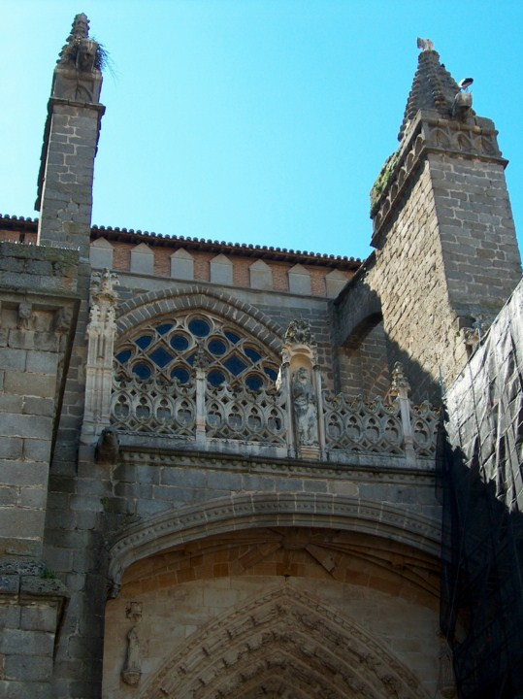

Slide 8
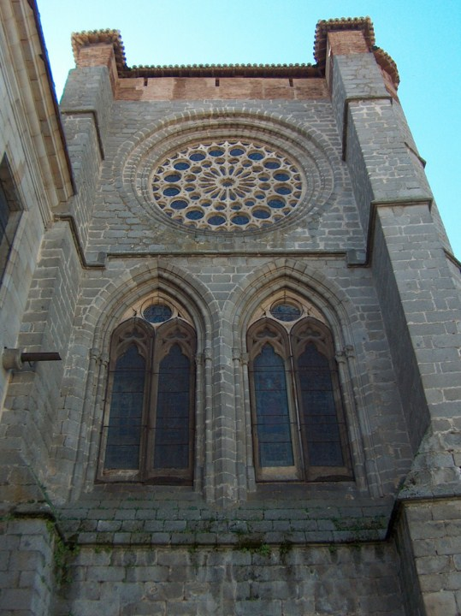

Slide 9
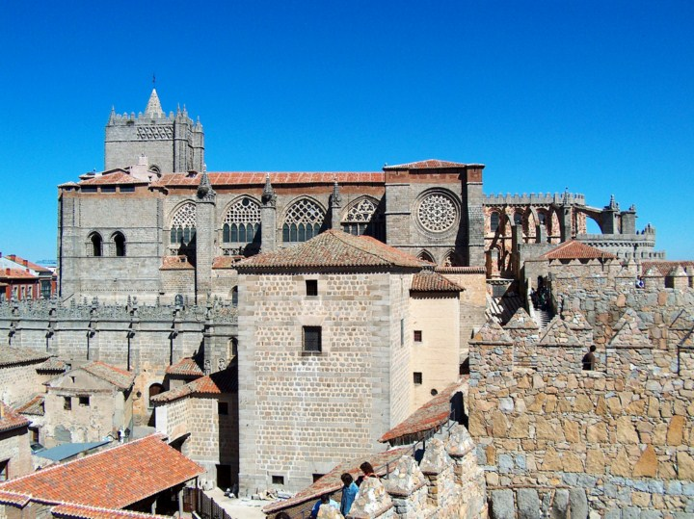

Slide 10
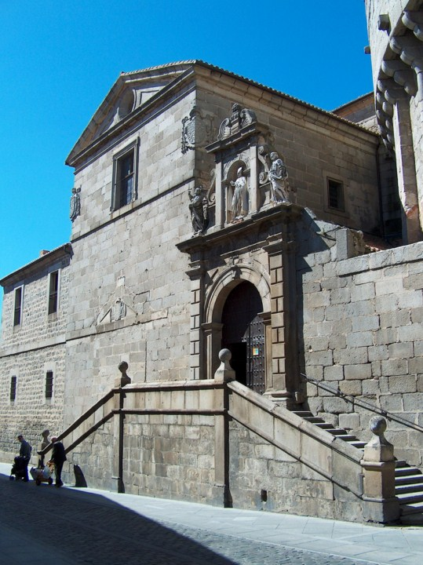

Slide 11
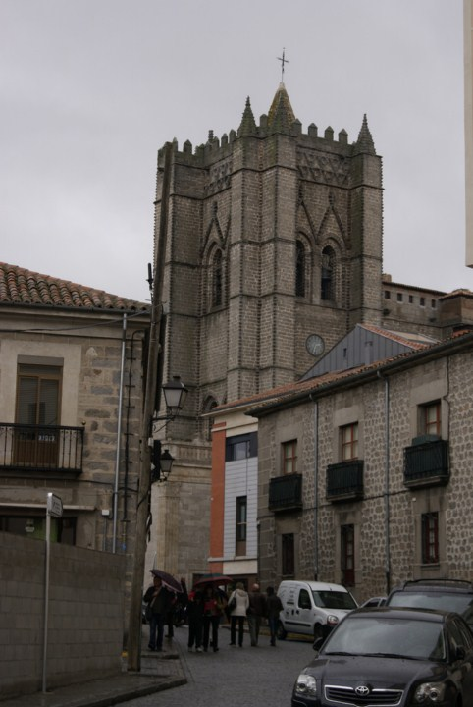

Slide 12
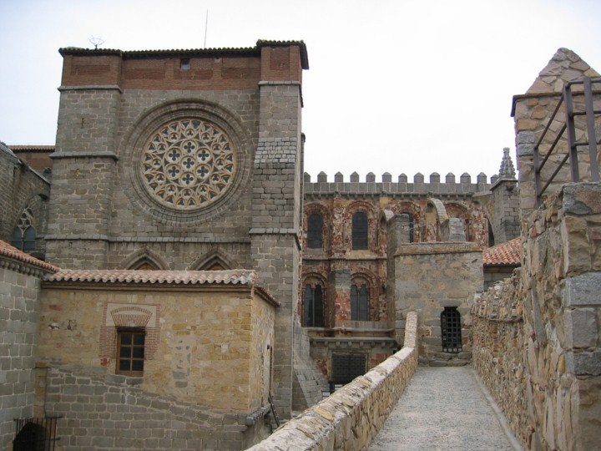

Slide 13
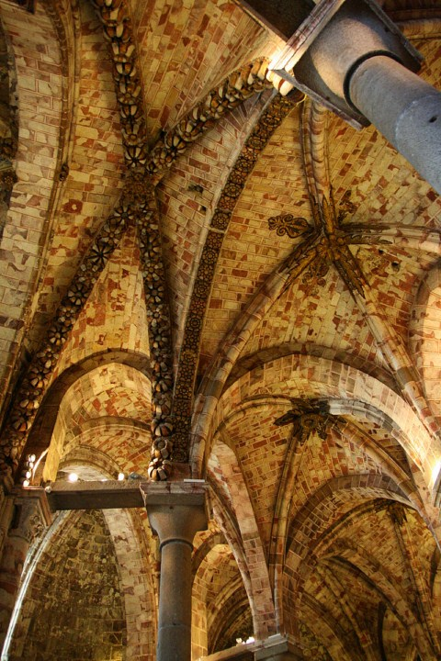

Slide 14
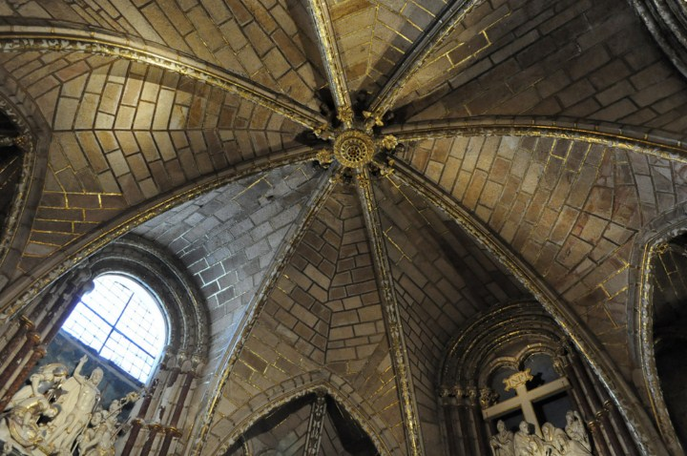

Slide 15
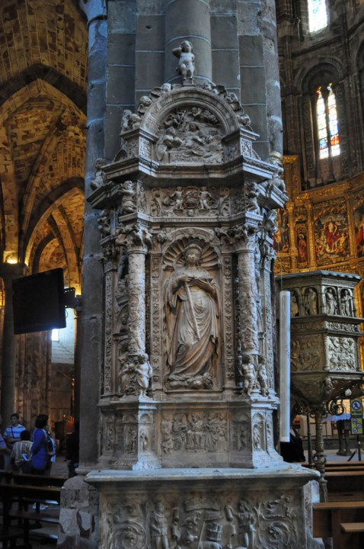

Slide 16
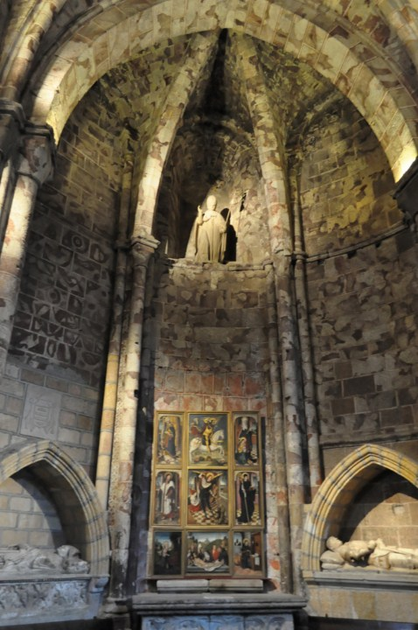

Slide 17
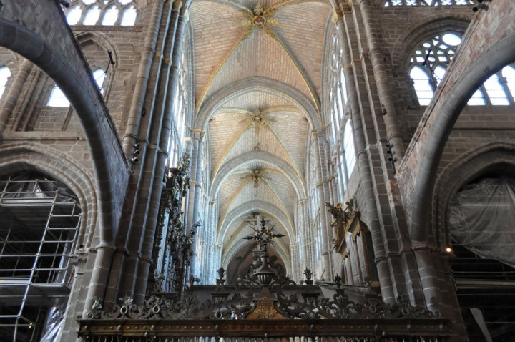

Slide 18
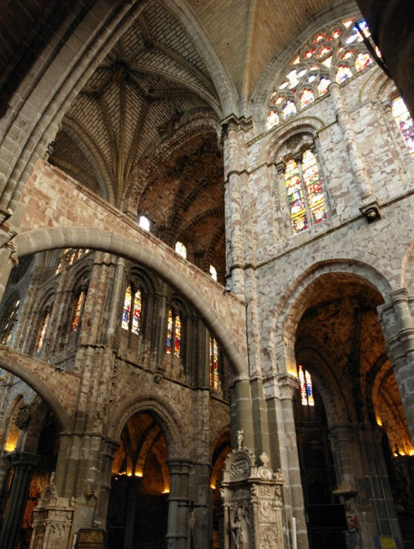

Slide 19
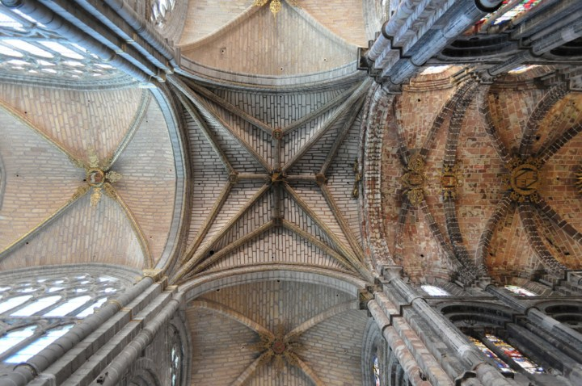

Slide 20
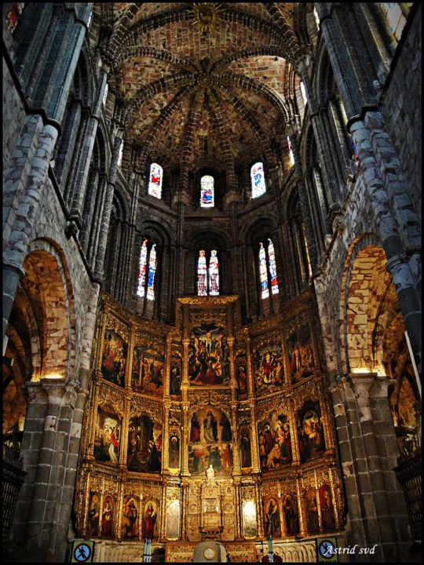

Slide 21
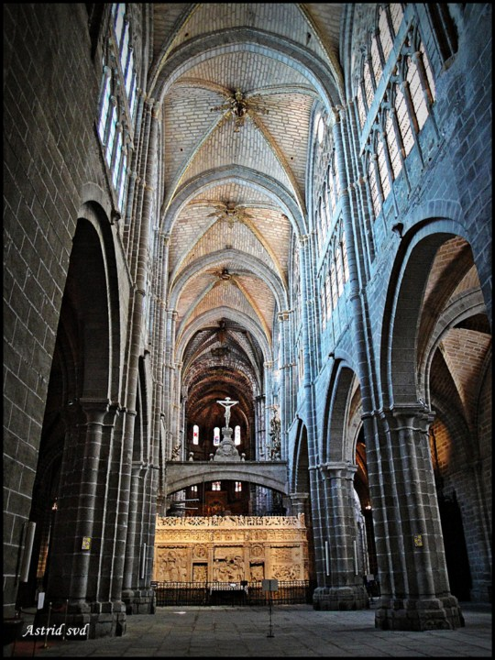

Slide 22
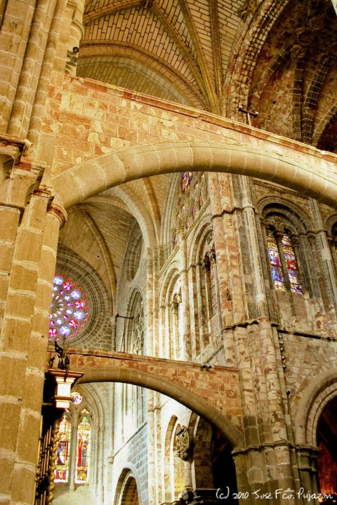

Slide 23
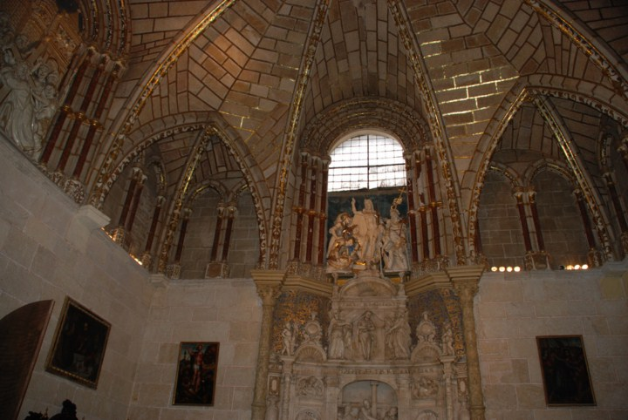

Slide 24
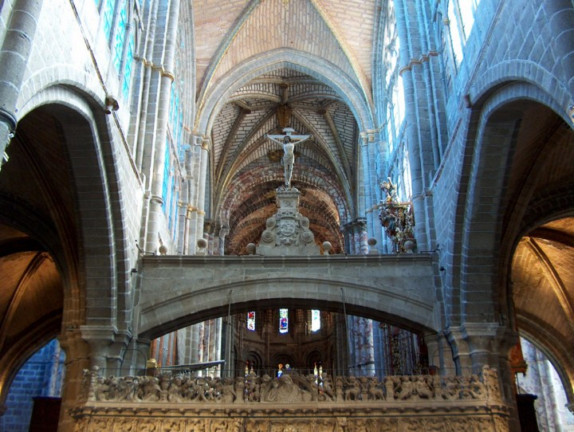

Slide 25
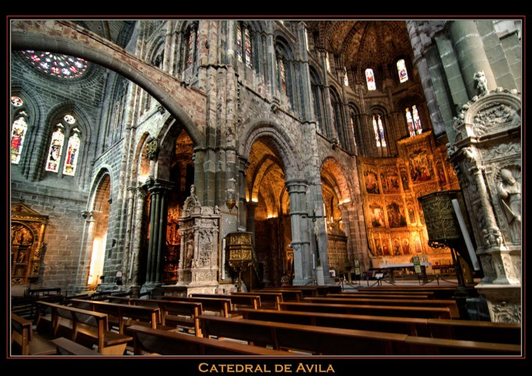

Slide 26
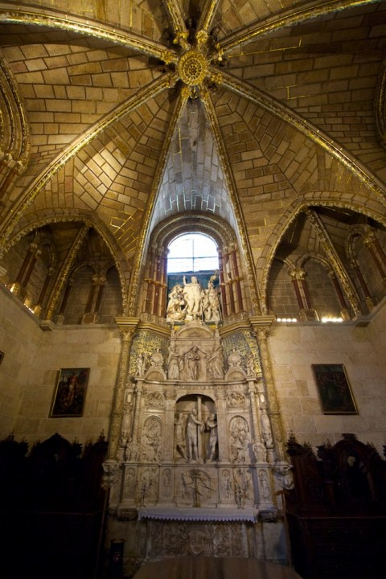

Slide 27
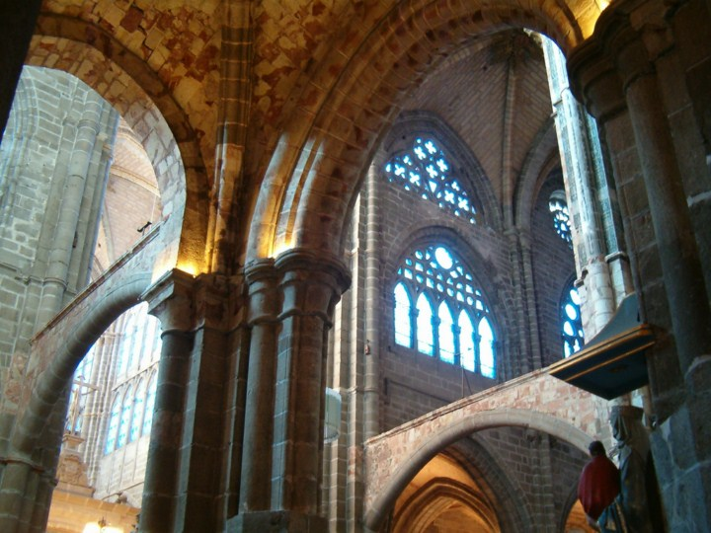

Slide 28



Accede a la sección que desees desde aquí:
Propia Creación
De la Red
Dedicatorias | Eróticos | Fechas Especiales
Graciosos | Historia y Arte | Lugares
Naturaleza y Ciencias | Política | Reflexión
Salud | Románticos | Religiosos
Dedicatorias | Eróticos | Fechas Especiales
Graciosos | Historia y Arte | Lugares
Naturaleza y Ciencias | Política | Reflexión
Salud | Románticos | Religiosos
Si deseas recibir pps periódicamente en tu correo electrónico subscríbete aquí:

